Slide 1

ĐỒ ÁN TỐT NGHIỆP
PHÁT TRIỂN ỨNG DỤNG ĐẶT LỊCH CẮT TÓC
NỘI DUNG
01
02
03
Phân tích thiết kế hệ thống
Giới thiệu đề tài
Công nghệ sử dụng
04
05
Giáo viên hướng dẫn: TS. Hoàng Văn Thông
Demo sản phẩm
Kết luận và hướng phát triển
Sinh viên thực hiện: Lê Quang Thọ - Lớp CNTT1 - K59

Slide 2
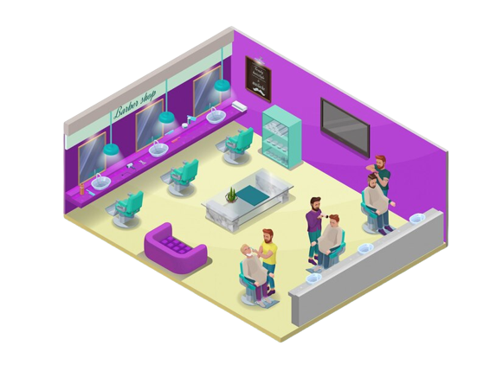
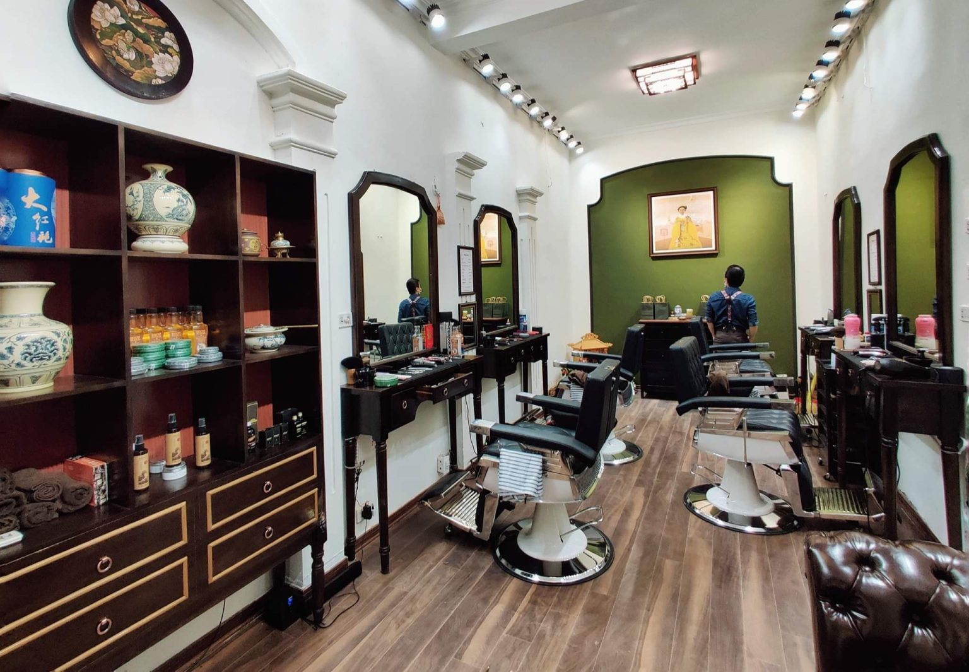


ĐỒ ÁN TỐT NGHIỆP
PHÁT TRIỂN ỨNG DỤNG ĐẶT LỊCH CẮT TÓC
NỘI DUNG
01
02
03
Giới thiệu đề tài
Công nghệ sử dụng
Phân tích thiết kế hệ thống
04
05
Giáo viên hướng dẫn: TS. Hoàng Văn Thông
Demo sản phẩm
Kết luận và hướng phát triển
Sinh viên thực hiện: Lê Quang Thọ - Lớp CNTT1 - K59

Slide 3
NỘI DUNG
01
Giới thiệu đề tài
02
03
Công nghệ sử dụng
Phân tích thiết kế hệ thống
04
05
Demo sản phẩm
Kết luận và hướng phát triển

Slide 4
01
02
03
Giới thiệu đề tài
Công nghệ sử dụng
Phân tích thiết kế hệ thống
04
05
Demo sản phẩm
Kết luận và hướng phát triển

Slide 5
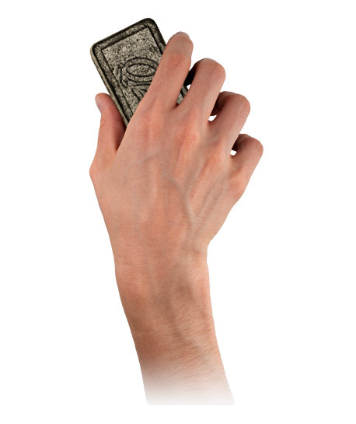
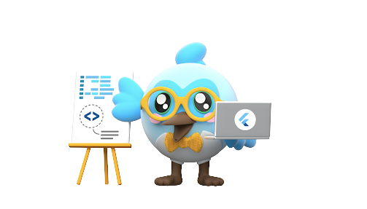




02
Công nghệ sử dụng
01
03
Giới thiệu đề tài
Phân tích thiết kế hệ thống
04
05
Demo sản phẩm
Kết luận và hướng phát triển

Slide 6
01
02
03
Giới thiệu đề tài
Công nghệ sử dụng
Phân tích thiết kế hệ thống
04
05
Demo sản phẩm
Kết luận và hướng phát triển

Slide 7
03
Phân tích thiết kế hệ thống
01
02
Giới thiệu đề tài
Công nghệ sử dụng
04
05
Demo sản phẩm
Kết luận và hướng phát triển

Slide 8
01
02
03
Giới thiệu đề tài
Công nghệ sử dụng
Phân tích thiết kế hệ thống
04
05
Demo sản phẩm
Kết luận và hướng phát triển

Slide 9
01
02
03
Giới thiệu đề tài
Công nghệ sử dụng
Phân tích thiết kế hệ thống
05
Kết luận và hướng phát triển
04
Demo sản phẩm

Slide 10
01
02
03
Giới thiệu đề tài
Công nghệ sử dụng
Phân tích thiết kế hệ thống
04
05
Demo sản phẩm
Kết luận và hướng phát triển

Slide 11
01
02
03
Giới thiệu đề tài
Công nghệ sử dụng
Phân tích thiết kế hệ thống
04
Demo sản phẩm
05
Kết luận và hướng phát triển

Slide 12
VALUABLE KNOWLEDGE
VALUABLE KNOWLEDGE
MARKETING
TEAMWORK
LANGUAGES
LEADERSHIP
Despite being red, Mars is a cold place
Saturn is giant and has several rings
Venus has a beautiful name
Jupiter is the biggest planet

Slide 13

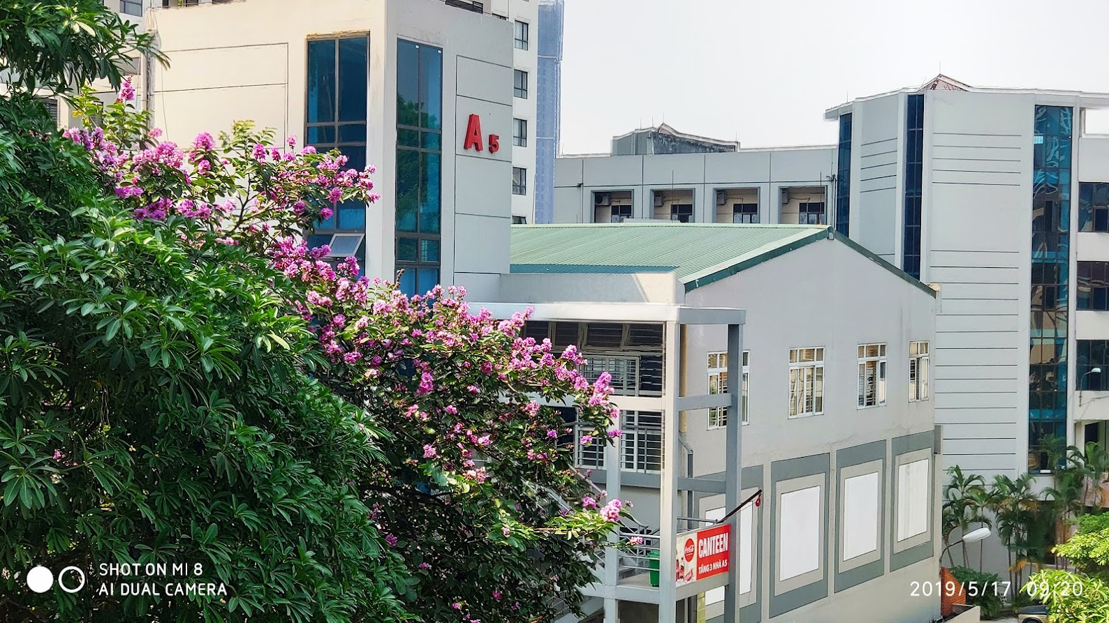


LỜI CẢM ƠN!
TRẢ LỜI CÂU HỎI ?
lequangtho2000lqtho@gmail.com
0973271208

Slide 14
RESOURCES
Did you like the resources on this template? Get them for free at our other websites:
PHOTOS:
Medium shot man wearing vr glasses
VECTORS:
Gradient tech futuristic background
ICONS:
Human Resources - Lineal Icon Pack

